Slide 1





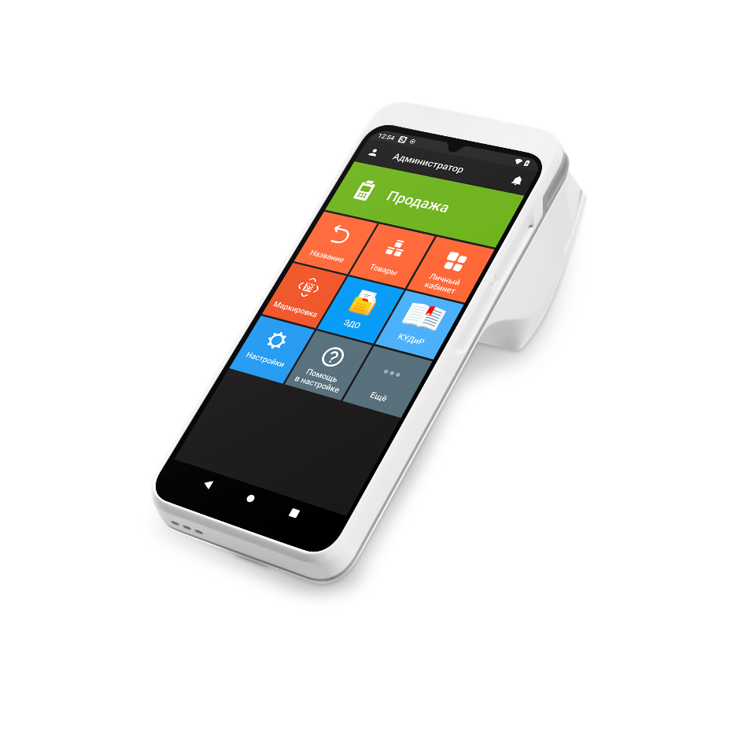
Коммерческое предложение
Эвотор 6
Идеально для работы с маркировкой
Поддерживает 4G-интернет, печатает чеки со скоростью 70 мм/с. Есть встроенный профессиональный сканер штрихкодов;
Поможет принимать оплаты, как удобно вам и клиентам: картой, наличными, со смартфона и по QR-коду;
Весит 450 г, удобно лежит в руке;
Работает без зарядки даже в мороз.
Личный кабинет: выручка, прибыль, средний чек
Более 850 приложений для бизнеса на market.evotor.ru
Подключение эквайринга Эвотор.PAY без визита в банк
Работает
с маркировкой
и ЕГАИС
Модель смарт-терминала | Эвотор 6 со встроенным эквайрингом
Кому подойдет | точкам на улице; пассажирским перевозкам; небольшим точкам: кофе с собой, торговым точкам без прилавков на рынке; большим магазинам с высокой проходимостью, когда нужен дополнительный пункт оплаты в зале.
Встроенный эквайринг | Да
Дисплей, дюймы | 6,5”
Интерфейсы | 1 type-C (для зарядки/передачи данных)
Сканер | Профессиональный сканер 1D/2D кодов
Время автономной работы | До 12 часов
Вес | 450 гр
Цена без ФН
Онлайн-касса «Эвотор 6» — это решение 3 в 1. В небольшом корпусе помещаются сразу 3 устройства: касса, сканер штрихкодов и терминал для приёма безнала.
Телефон для связи:
+7 (920) 518-13-67
e-mail: info@ns48.ru

